Slide 1
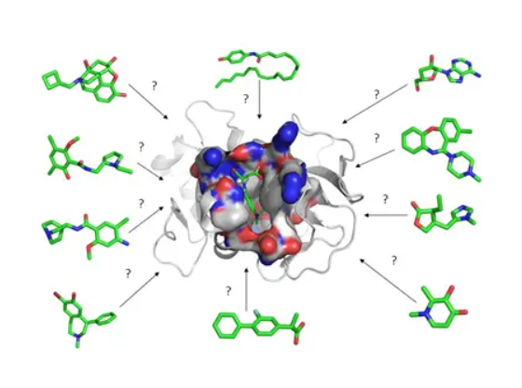
DOCKING MOLECOLARE
Emma Carnevale, Elisa Diani, Pietro Dittonghi, Maddalena Rossi, Francesca Santamaria

Slide 2
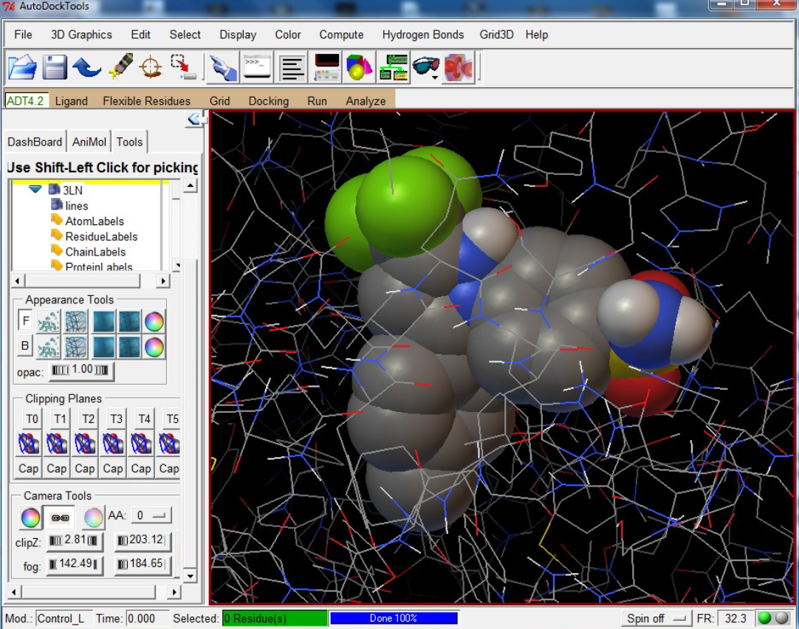
COS’E’ IL DOCKING?
Tecnica di simulazione con l’utilizzo di software per prevedere come un ligando si lega alla struttura 3D di una macromolecola bersaglio.
Lo scopo principale del docking è simulare la posizione del ligando nella proteina, l’orientamento, le interazioni chimiche e la stabilità energetica del complesso.
Serve per confrontare molecole diverse e le loro affinità per una stessa proteina, in questo caso CFTR. Questo serve per predire le affinità di legame.

Slide 3
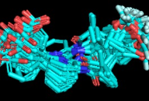
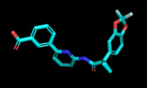
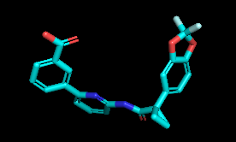
I CONFORMERI
Un conformero è una diversa disposizione spaziale della stessa molecola ottenuta tramite rotazione attorno ai legami singoli, cambiamenti torsionali e orientamenti differenti dei gruppi chimici.
I conformeri si creano partendo dalla stessa formula chimica modificando la disposizione spaziale della molecola attraverso la rotazione attorno ai legami singoli. La molecola assume forme tridimensionali differenti.
Lo scopo è quello di trovare i conformeri più stabili con energia di legame bassa. Questo è effettuato dal software: applicazione di uno scoring per applicare una minimizzazione energetica.

Slide 4
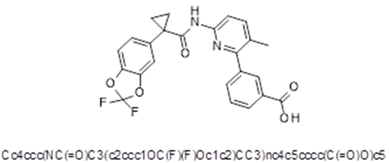
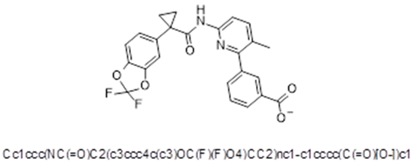
WORKFLOW DEL DOCKING MOLECOLARE (1)
Cercare la struttura 7SVR (CFTR+Lumacaftor) su PDB.
Su ChimeraX si carica prima la struttura di 7SVR.
Accedere su PubChem e cercare la struttura SMILES del Lumacaftor:
CC1=C(N=C(C=C1)NC(=O)C2(CC2)C3=CC4=C(C=C3)OC(O4)(F)F)C5=CC(=CC=C5)C(=O)O
Cc1ccc(NC(=O)C2(c3ccc4c(c3)OC(F)(F)O4)CC2)nc1-c1cccc(C(=O)[O-])c1
Cc1ccc(NC(=O)C2(c3ccc4c(c3)OC(F)(F)O4)CC2)[nH+]c1-c1cccc(C(=O)[O-])c1
Cc1ccc(NC(=O)C2(c3ccc4c(c3)OC(F)(F)O4)CC2)[nH+]c1-c1cccc(C(=O)O)c1
Cc1ccc(NC(=O)C2(c3ccc4c(c3)OC(F)(F)O4)CC2)nc1-c1cccc(C(=O)O)c1
La SMILES viene inserita nel programma Dimorphite per ottenere strutture protonate in base al range di pH desiderato da impostare dall’operatore.
Si ripete lo stesso processo anche per il pH 7,4 che è quello fisiologico su cui si dovrebbe effettivamente lavorare in quanto CFTR lavora a tale ambiente.

Slide 5
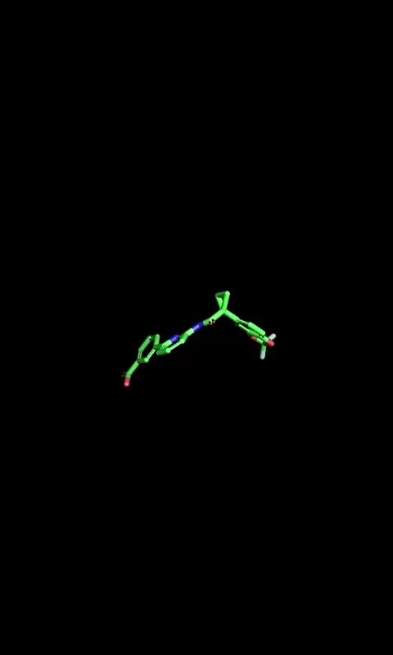
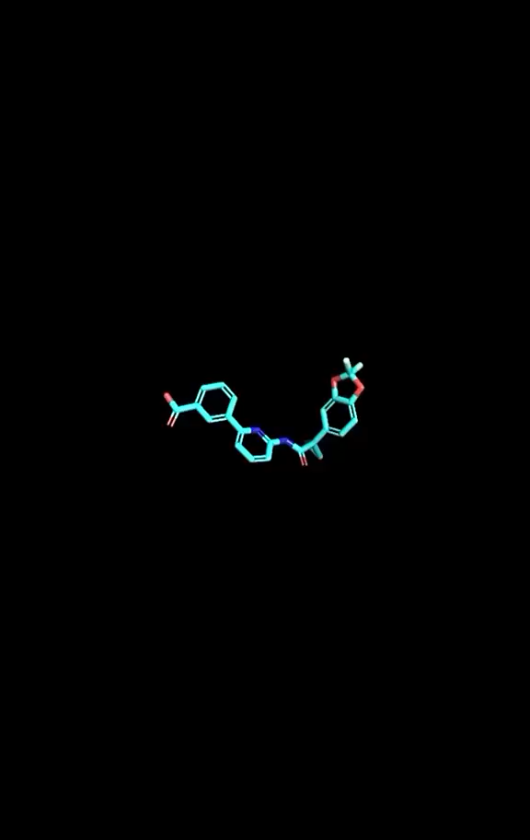
WORKFLOW DEL DOCKING MOLECOLARE (2)
RDKit → Minimizzazione
Una volta scelta la struttura si applica su PyMol, il quale restituisce tutte le conformazioni che si possono ottenere dalla stringa di base (SMILES).
Tra le varie conformazioni si individua quella con minore energia di legame e maggiore affinità: quella che presumibilmente si adatta meglio ai sistemi biologici.
pH 7.4
pH 4

Slide 6
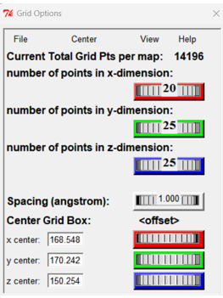
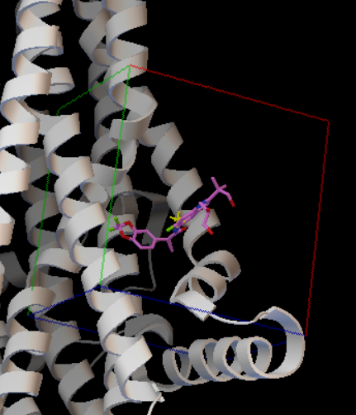
WORKFLOW DEL DOCKING MOLECOLARE (3)
Si carica la proteina originale 7SVR che lega già Lumacaftor e si osserva e mappa il punto di interazione ligando-proteina CFTR.
L’obiettivo è individuare una tasca specifica di legame: si crea una GRID Box in cui si inseriscono le coordinate specifiche.
Questo serve per indicare il punto specifico di legame per fare docking. Questo serve per escludere i conformeri che si legano nei punti non desiderati di CFTR.

Slide 7
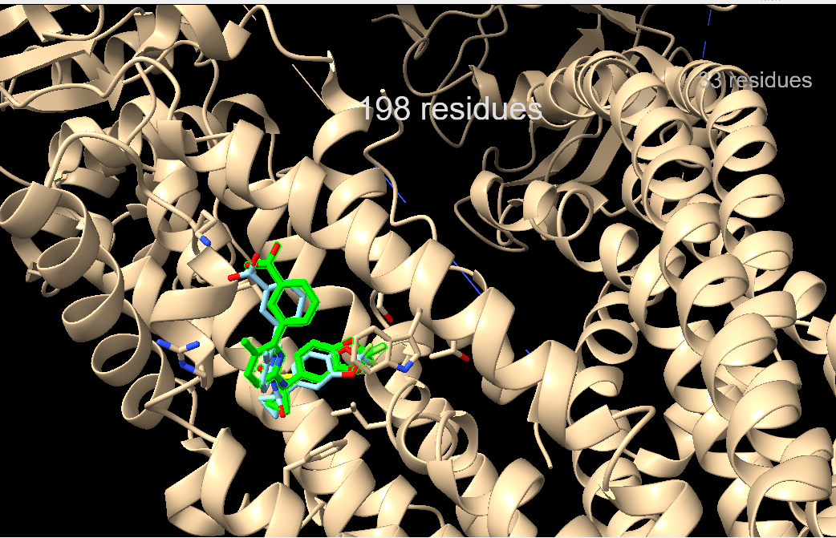
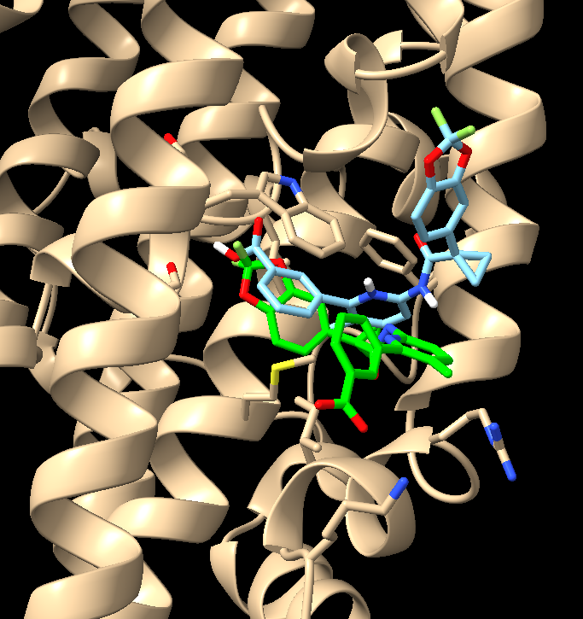
CONFRONTO DEL DOCKING A pH DIVERSI
pH 7.4
pH 4

Slide 8
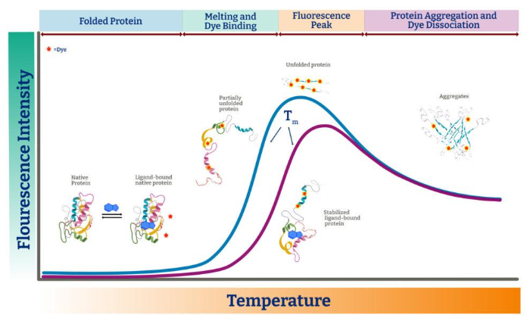
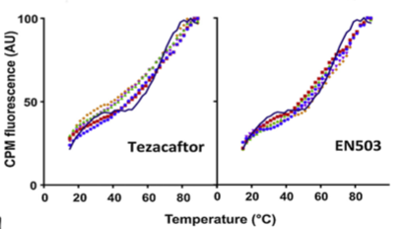
THERMAL STABILITY ASSAY
CFTR esposta a un gradiente di temperatura → profilo di denaturazione
Somministrazione del composto→ proteina più stabile (Tm più alta)

Slide 9
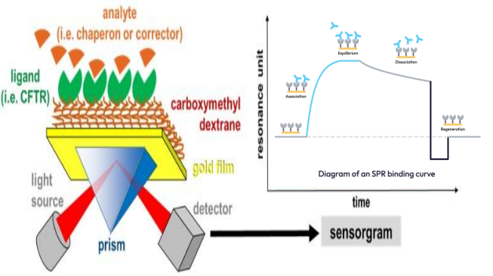
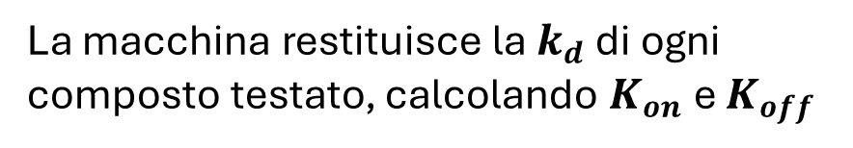
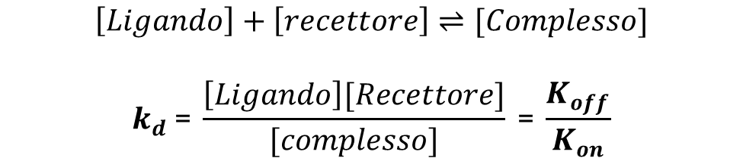
SPR – SURFACE PLASMON RESONANCE
$$\left[Ligando\right]+\left[recettore\right]⇌[Complesso]$$
$$k_{d}\text{ = }\frac{\left[Ligando\right][Recettore]}{[complesso]}\text{ = }\frac{K_{off}}{K_{on}}$$
La macchina restituisce la $k_{d}$ di ogni composto testato, calcolando $K_{on}$e $K_{off}$

Slide 10
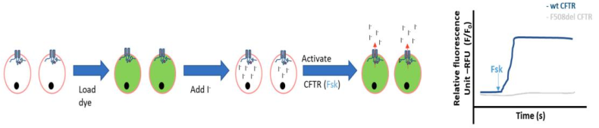
QUENCHING ASSAY
Le cellule vengono caricate con un composto fluorescente ed un suo quencher, ad esempio lo ione ioduro.
Questo ione è in grado di passare da CFTR.
Se CTFR è aperto lo ioduro si dissocia dal fluoroforo che emetterà perciò luce

Slide 11
GRAZIE PER L’ATTENZIONE

